Slide 1
Játékos honlapok webarchívuma
Országos Széchényi Könyvtár
E-könyvtári Szolgáltatások Osztály
Múzeumok Éjszakája
2018. június 23.

Slide 2
Kísérleti webarchiválási projekt az OSZK-ban
Az Országos Széchényi Könyvtár 2017 áprilisától az OKR projekt keretében elkezdett kísérletezni a webarchiválás technológiájával, az internetes források hosszú távú megőrzésének érdekében.
Ennek a kutatási és fejlesztési munkának az a célja, hogy megalapozza egy leendő magyar internet archívum feltételeit.
A 2018 végéig tartó teszt fázisban több száz kulturális és tudományos webhely kerül kiválasztásra és archiválásra.

Slide 3
Fontosabb címek
A projekt honlapja: http://mekosztaly.oszk.hu/mia/
Nyilvános demó gyűjtemény: http://mekosztaly.oszk.hu/mia/demo/
Wiki tudástár: http://mekosztaly.oszk.hu/miawiki/
Javaslattevő űrlap: https://goo.gl/forms/Y1qIIxcM7APPiq443
Kapcsolat: mia@mek.oszk.hu

Slide 4
Játék témájú webhelyek archívuma
A Múzeumok Éjszakáján a játékokkal foglalkozó honlapok, blogok, magazinok és egyéb internetes források mentéseiből 2018 júniusában kialakított (nem nyilvános) részgyűjteményt mutatjuk be.
Több mint száz magyar webhely archivált változata nézhető meg, melyek tematikája a régi táblás játékoktól a nyelvi játékokon át a modern videojátékokig terjed.
Az oldalak az OpenWayback megjelenítő rendszerben jelennek meg...

Slide 5
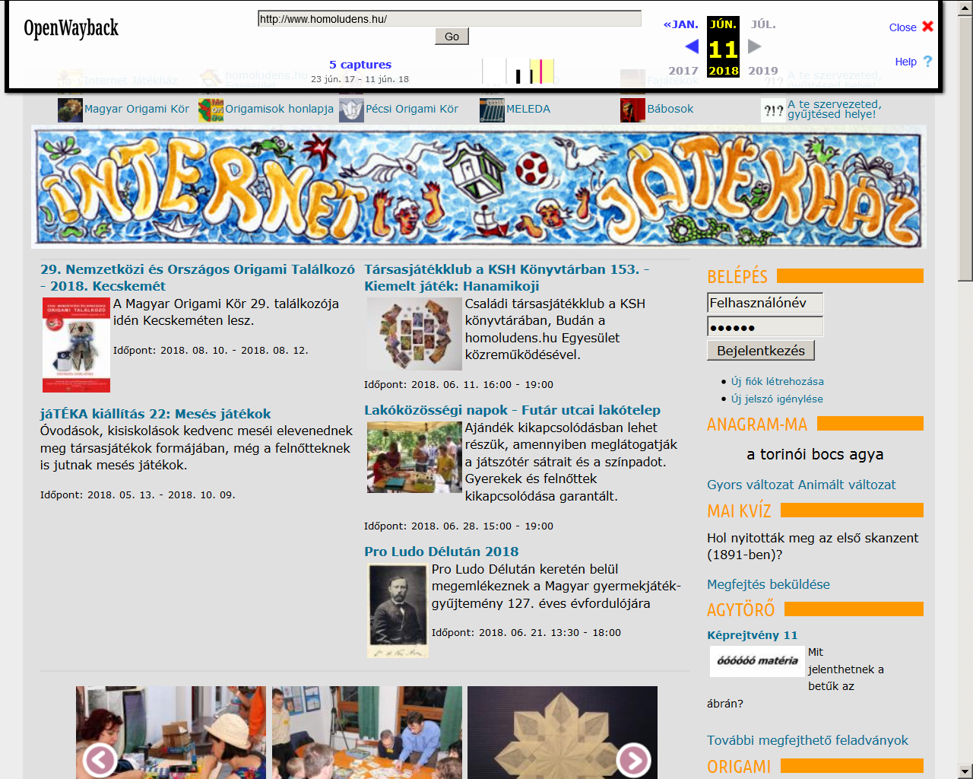

Slide 6
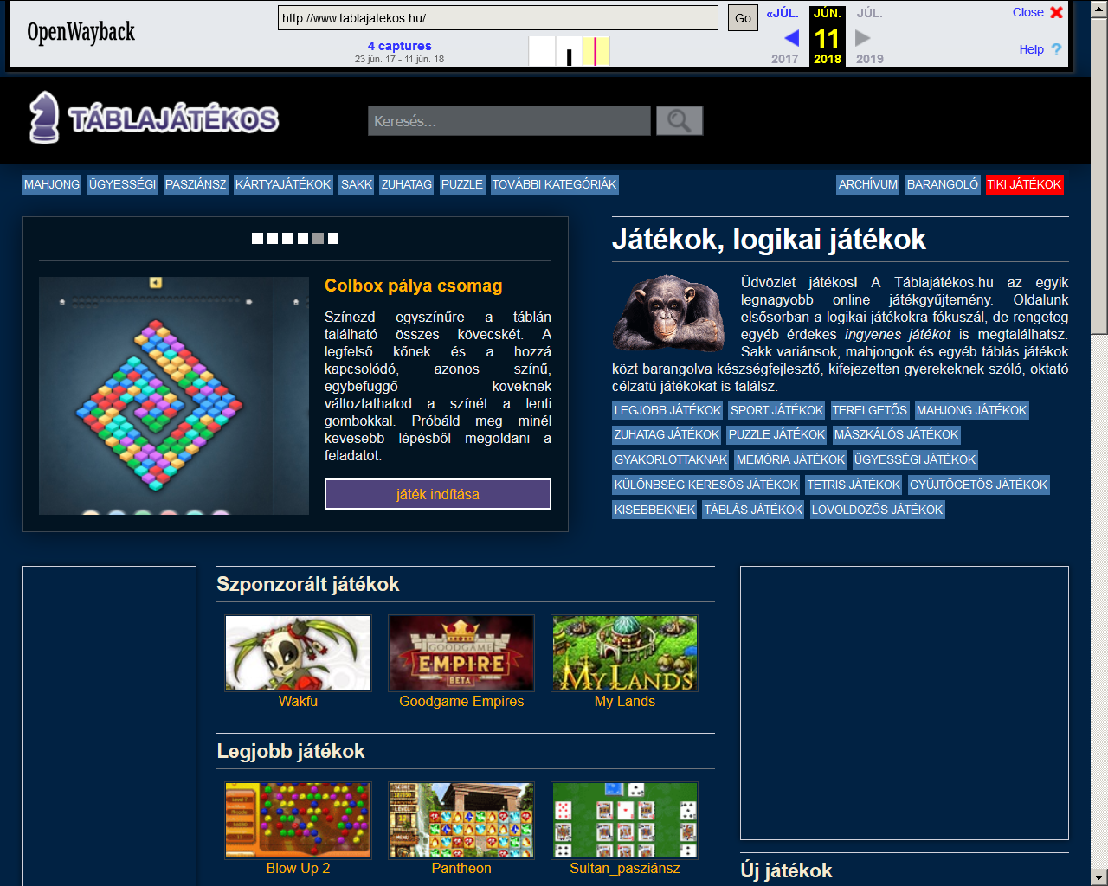

Slide 7
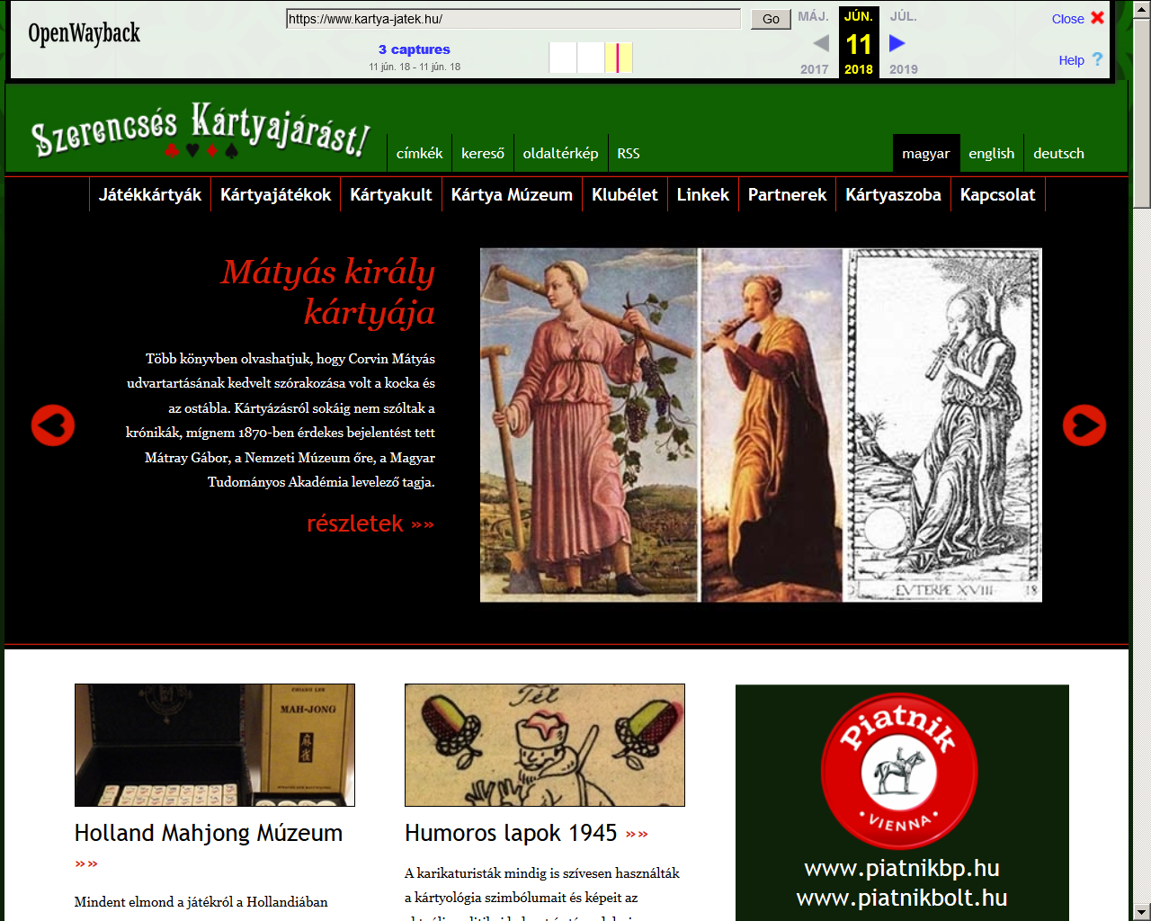

Slide 9
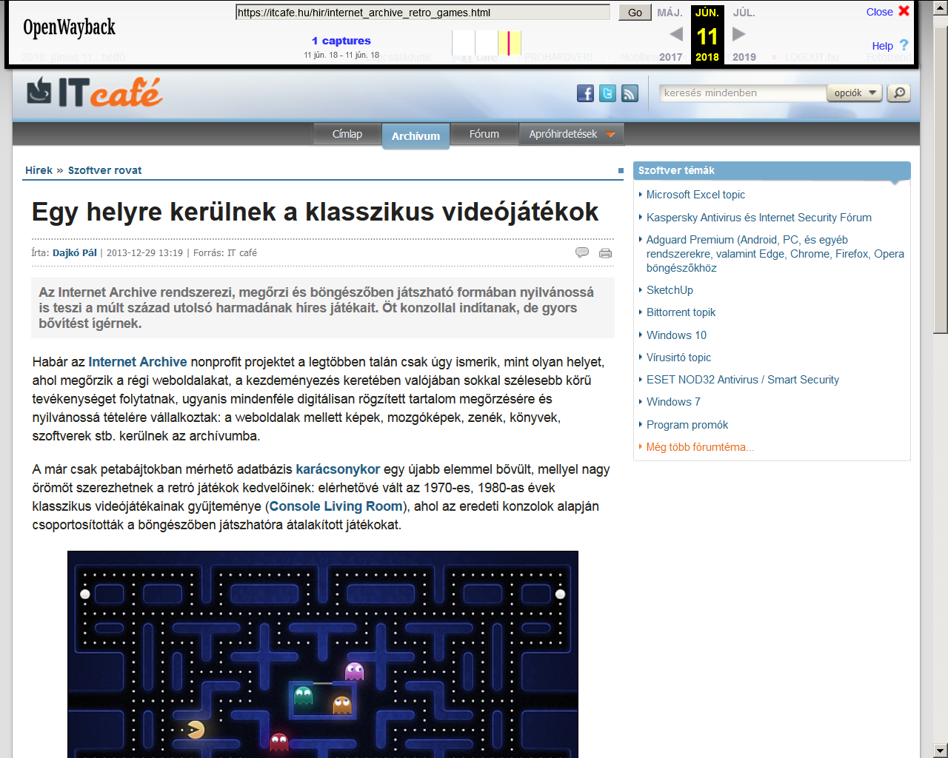

Slide 10
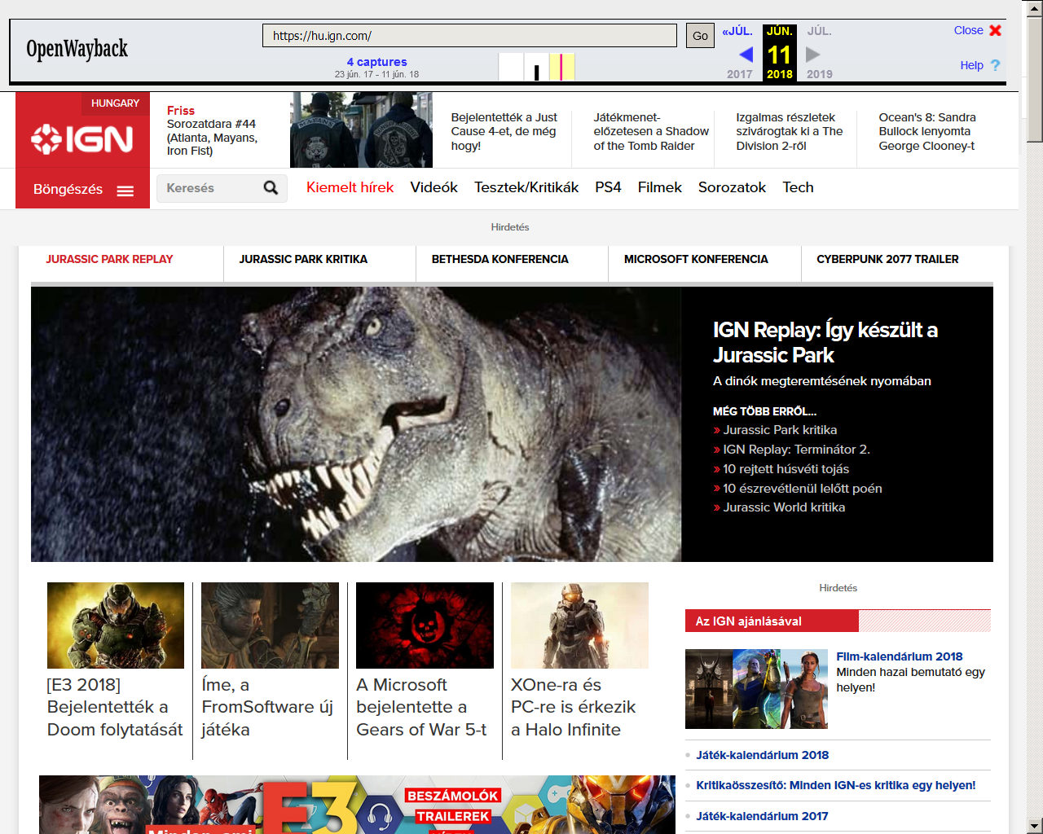

Slide 11
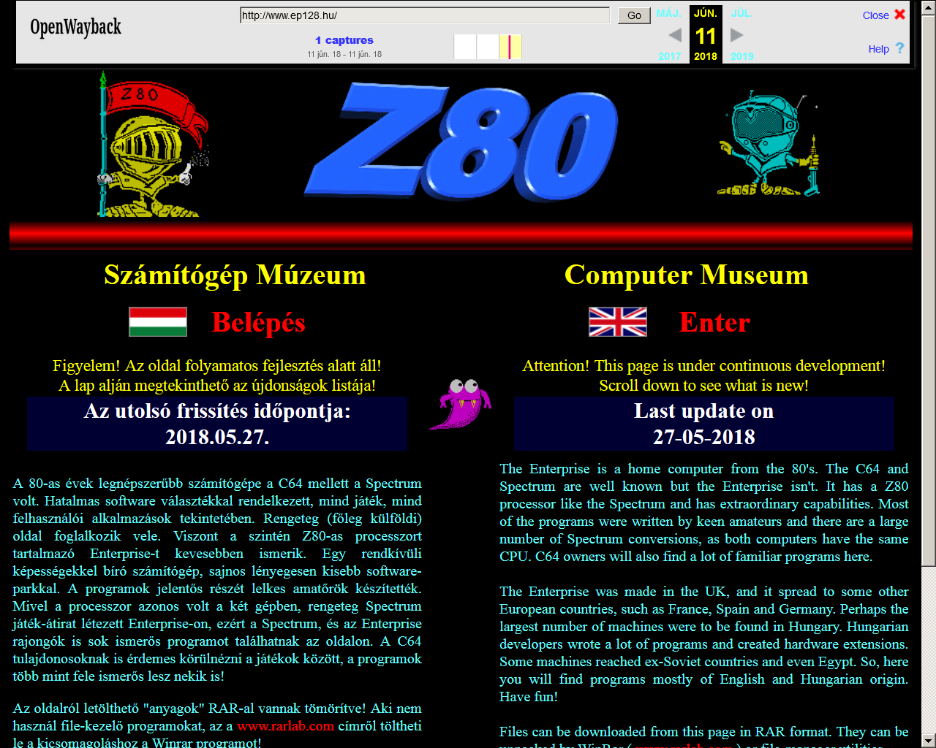

Slide 12
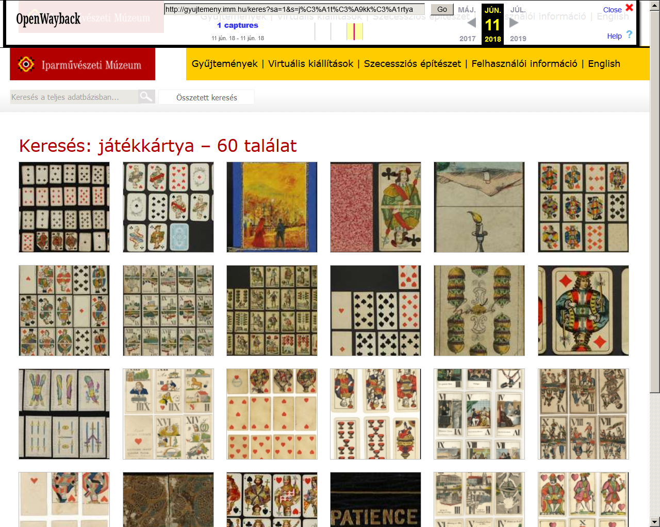

Slide 13
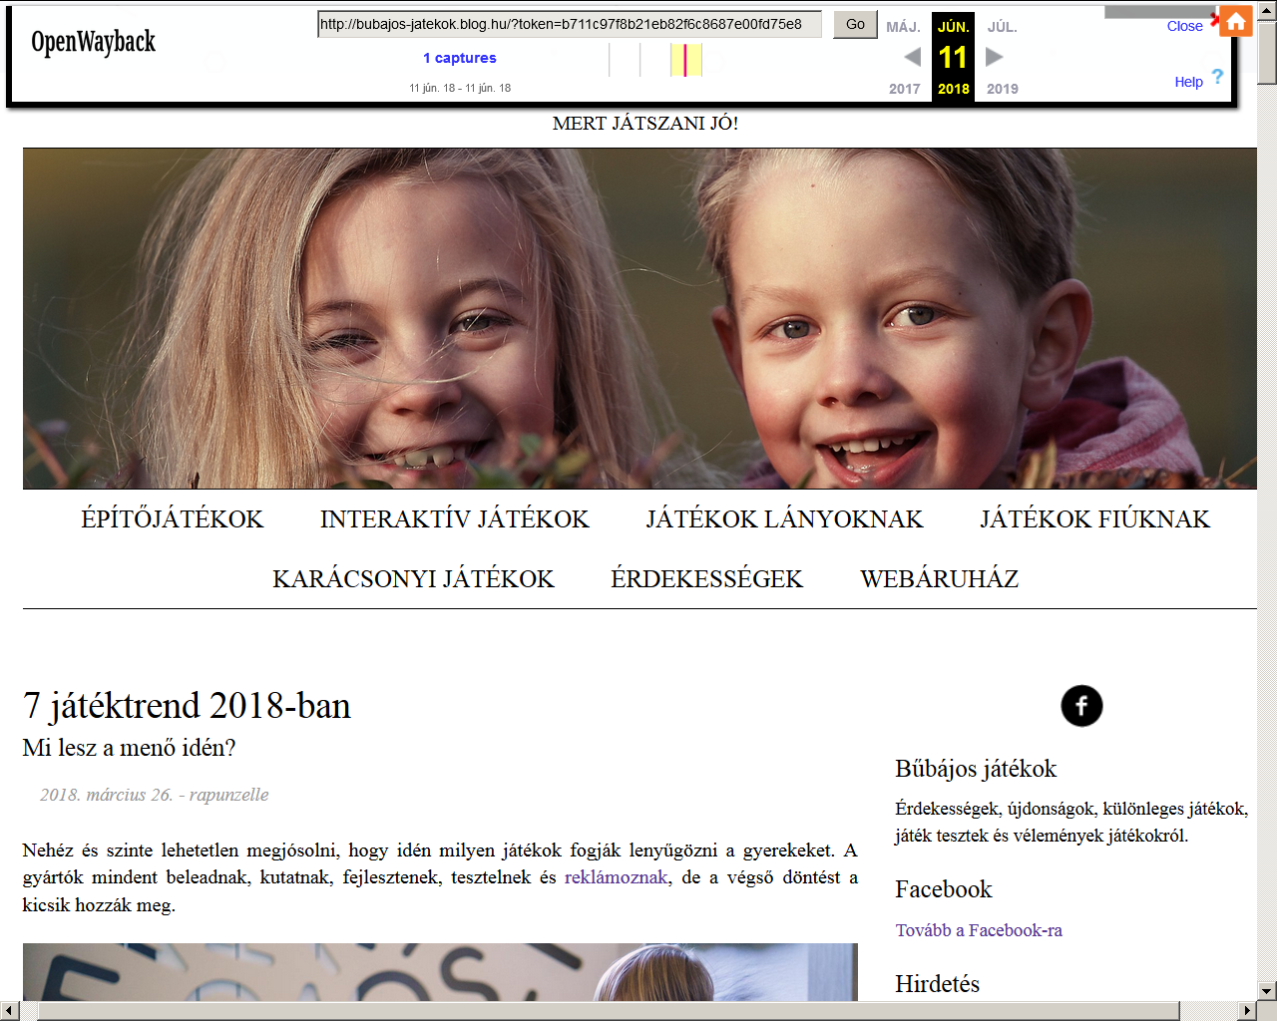

Slide 16
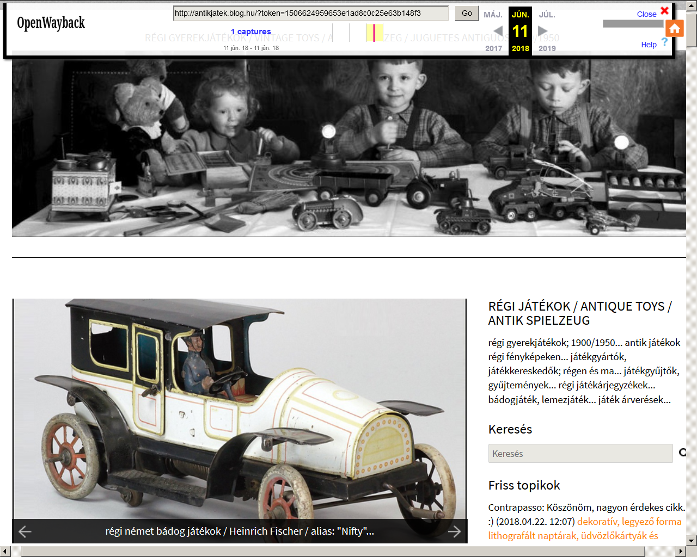

Slide 18
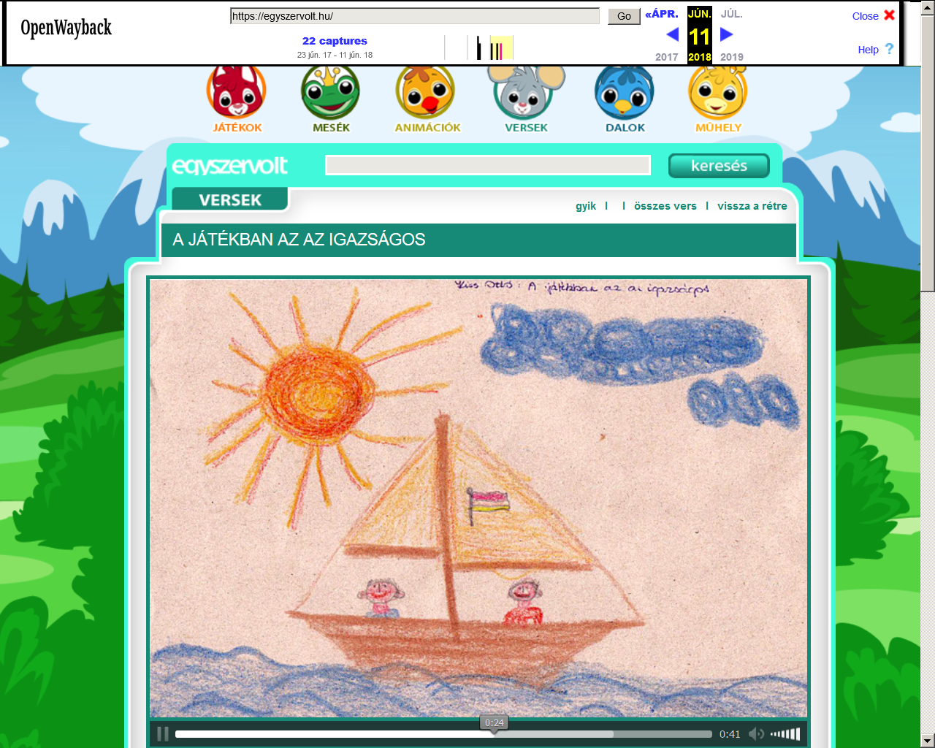

Slide 20
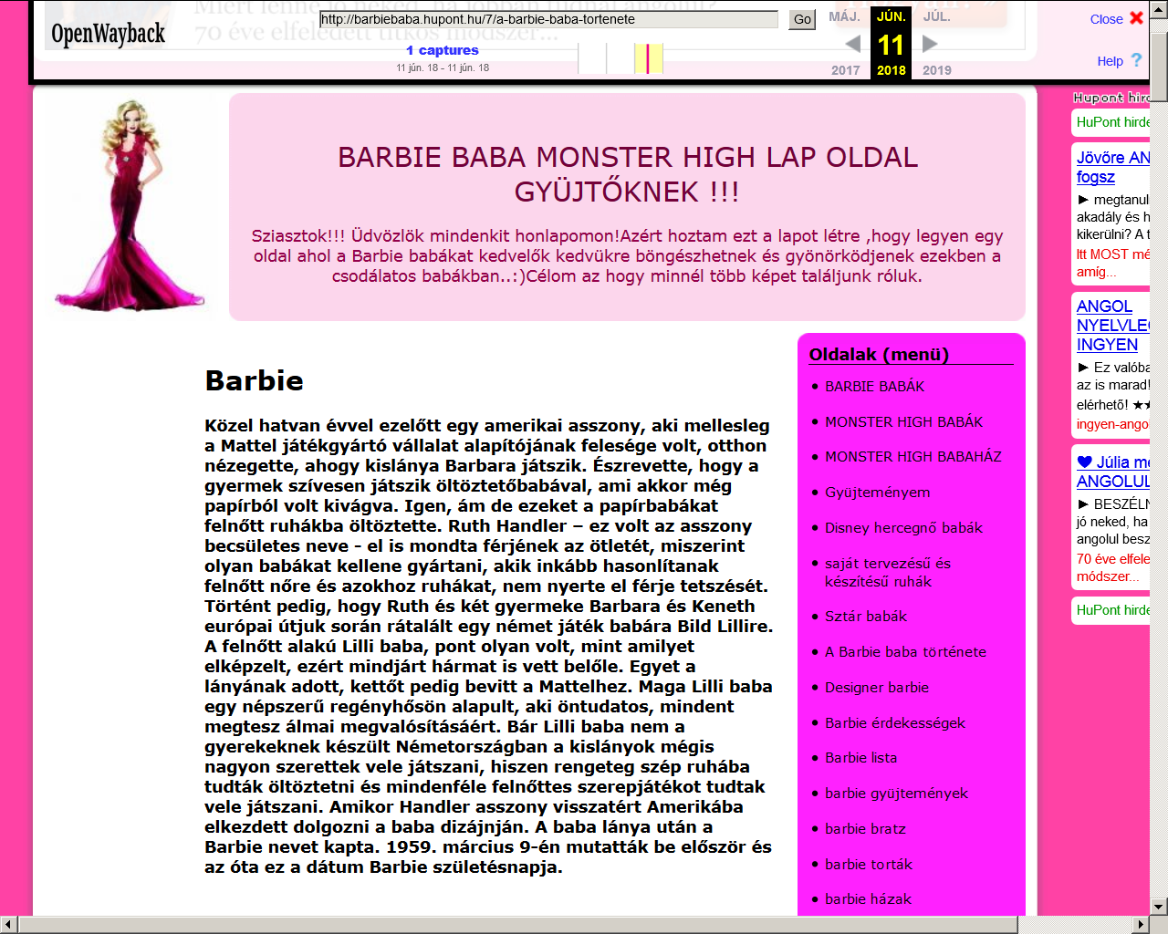

Slide 21
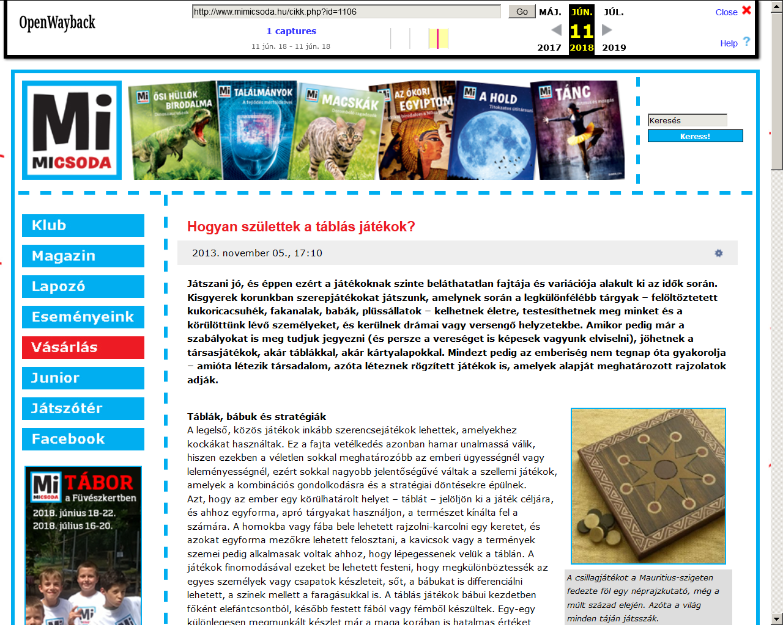

Slide 22
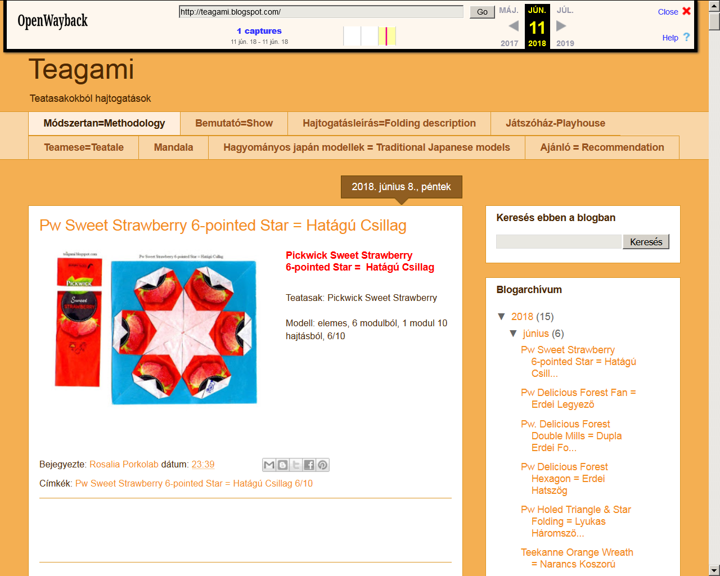

Slide 23
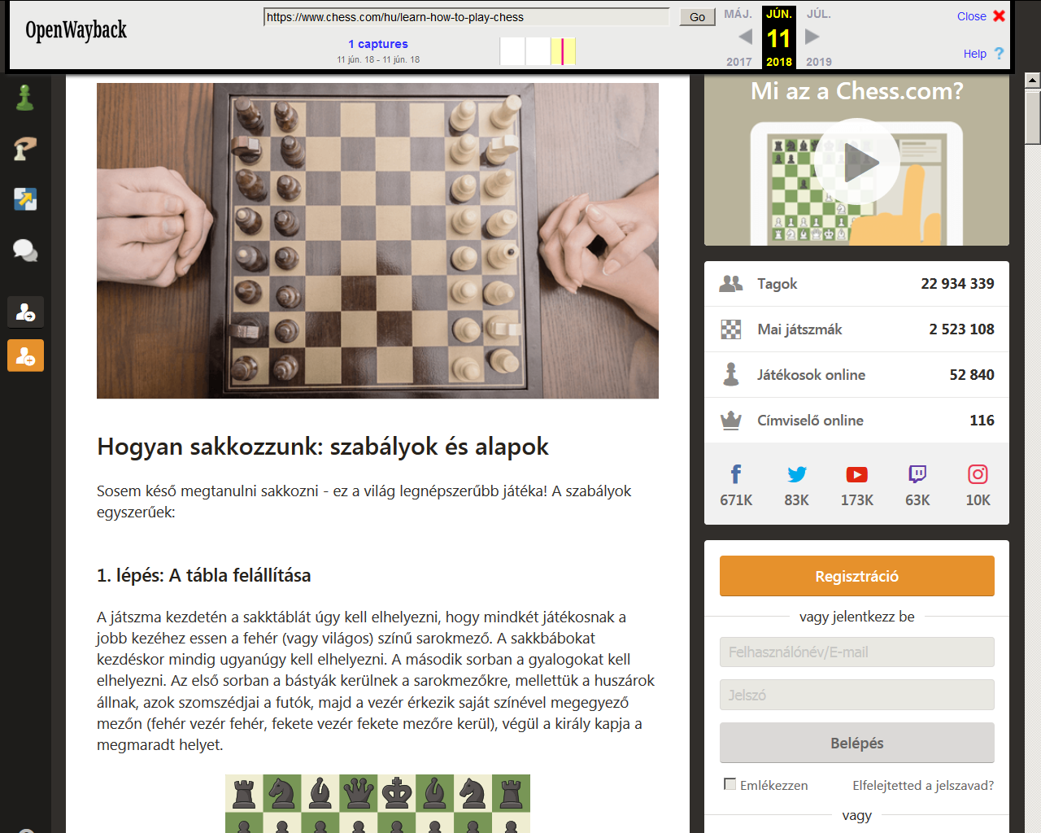

Slide 24
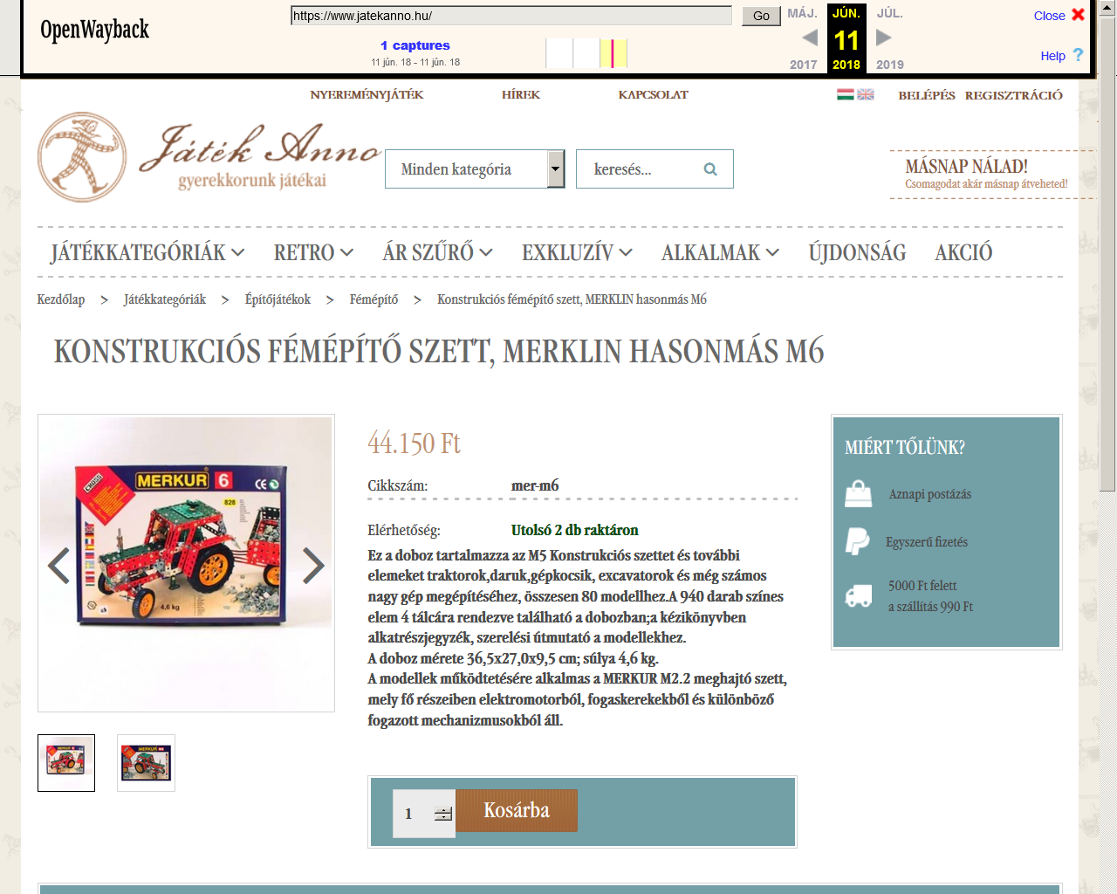

Slide 25
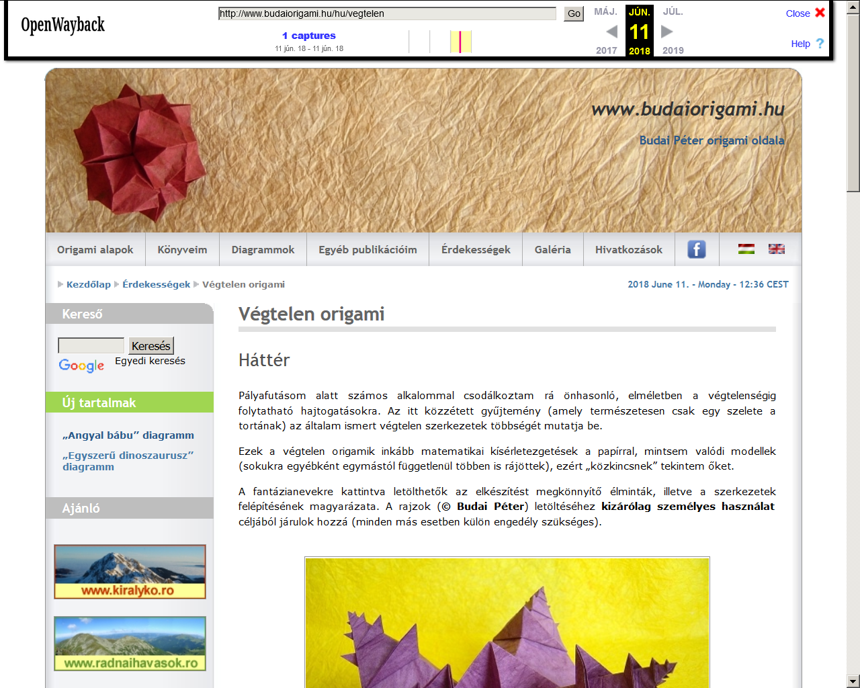

Slide 26
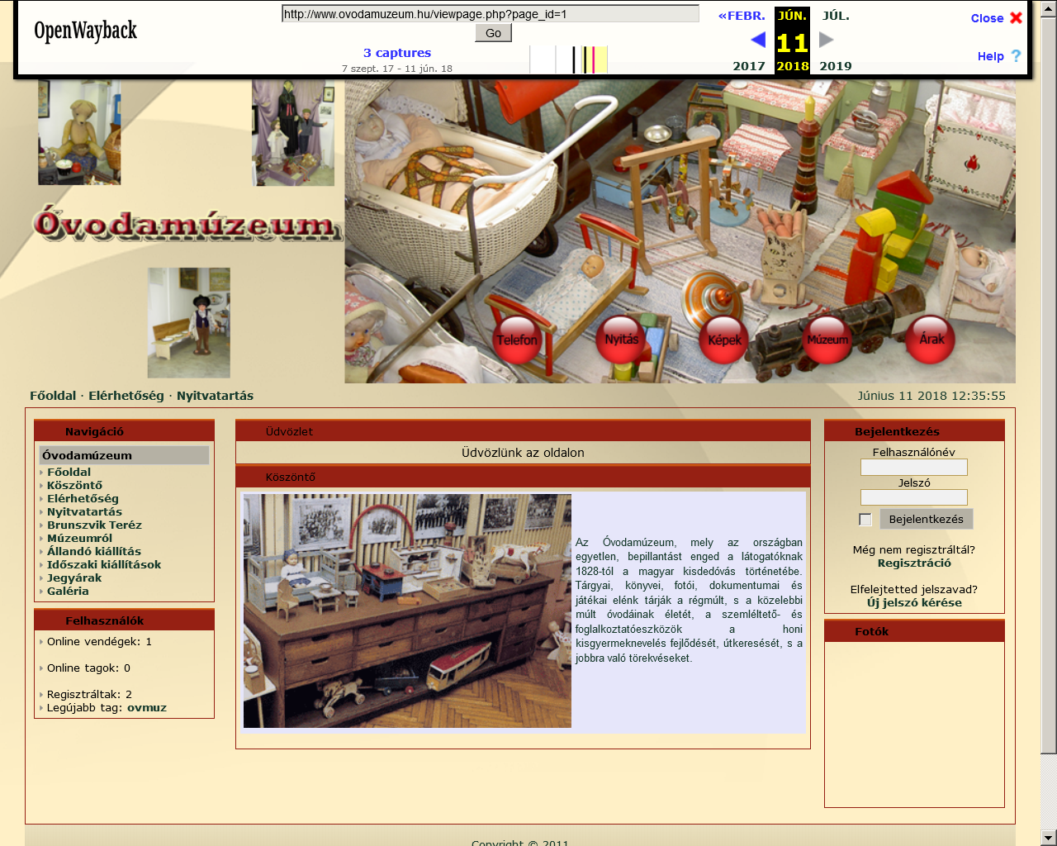

Slide 27
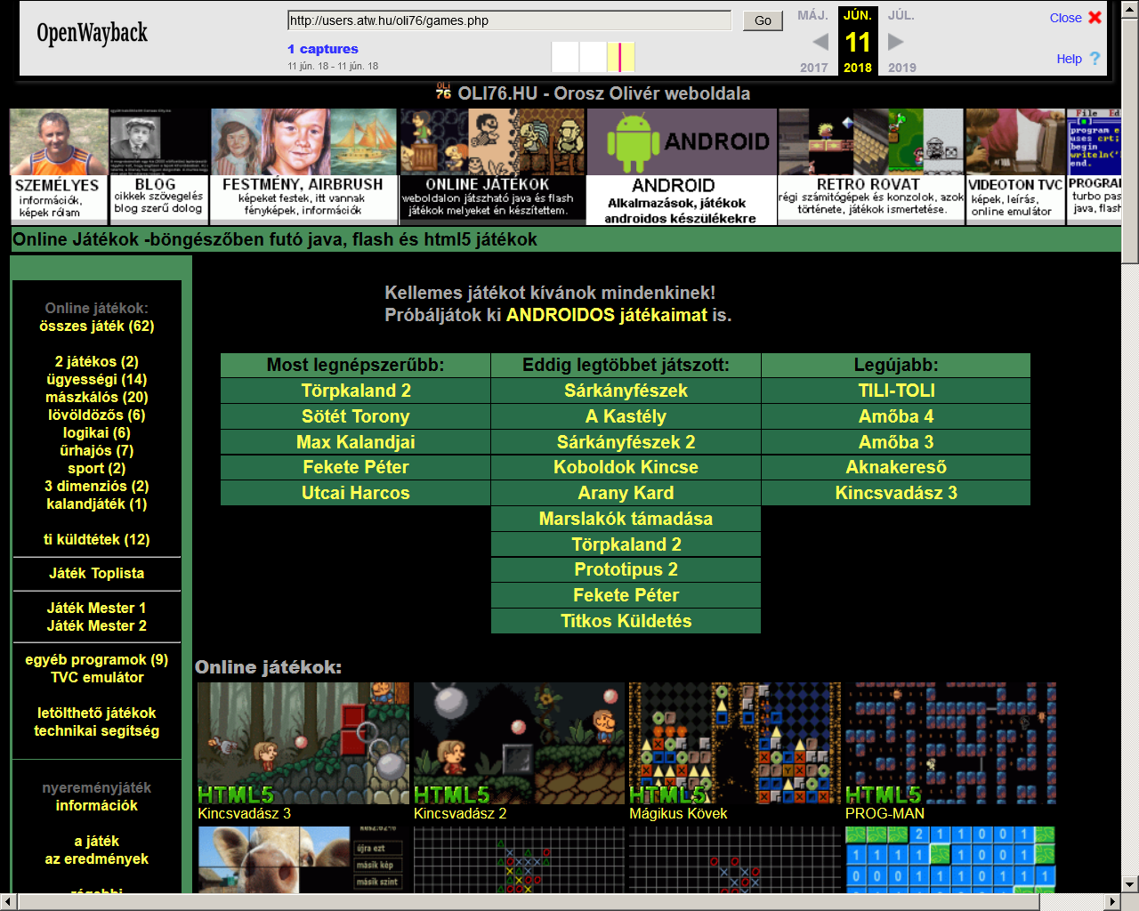

Slide 29
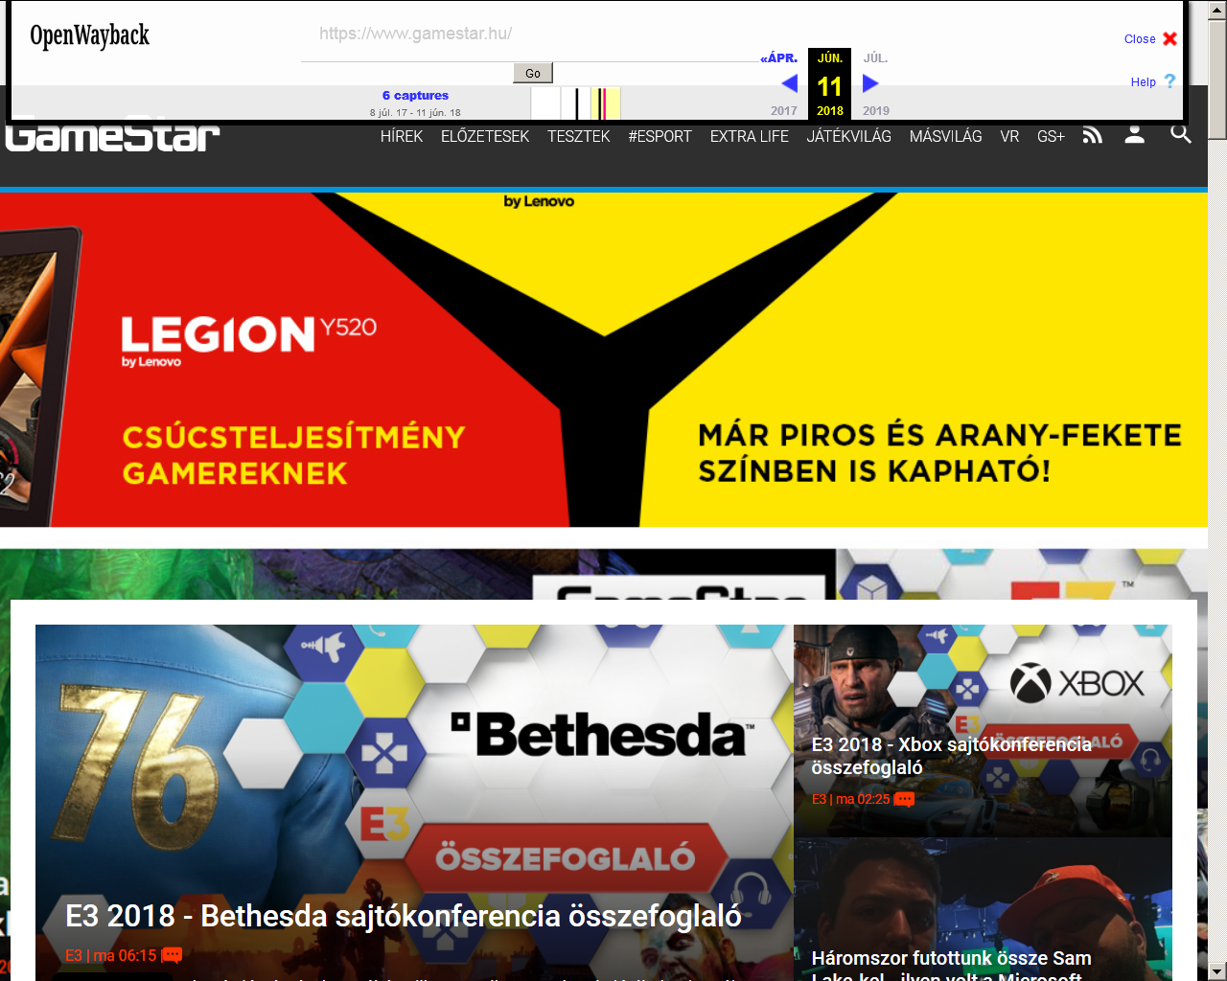

Slide 30
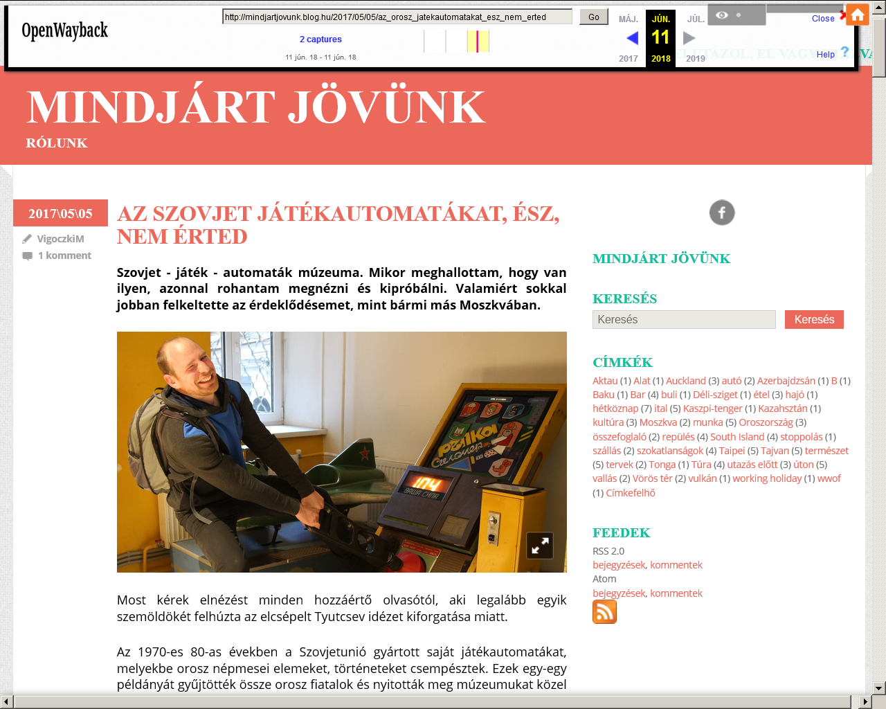

Slide 31
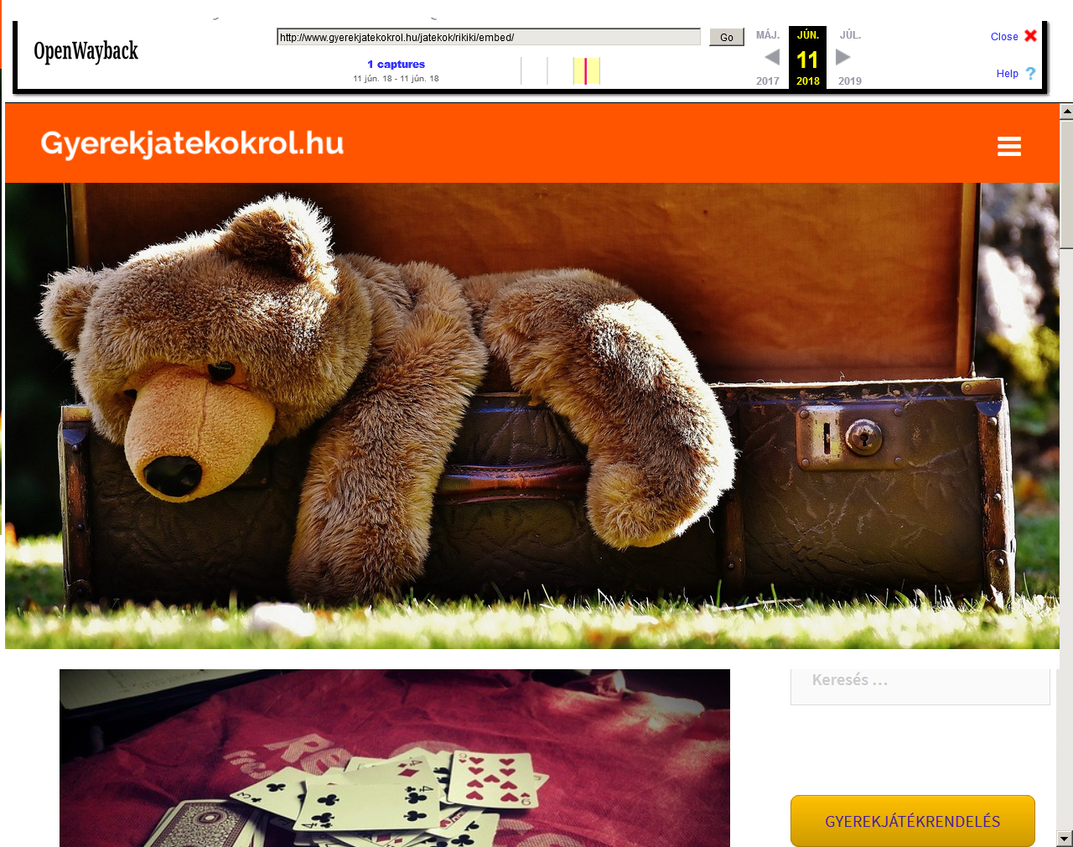

Slide 32
Vége a bemutatónak!

